Slide 1
СПЕЦИАЛИЗИРОВАННОЕ КОСМОГЕОЛОГИЧЕСКОЕ СОПРОВОЖДЕНИЕ РАБОТ ПО СОЗДАНИЮ ГОСГЕОЛКАРТЫ-200/2,
ПРОГНОЗНЫХ И ПОИСКОВЫХ РАБОТ
Антипов В.С.
Научно-исследовательский институт космоаэрогеологических методов (НИИКАМ),
г. Санкт-Петербург

Slide 2
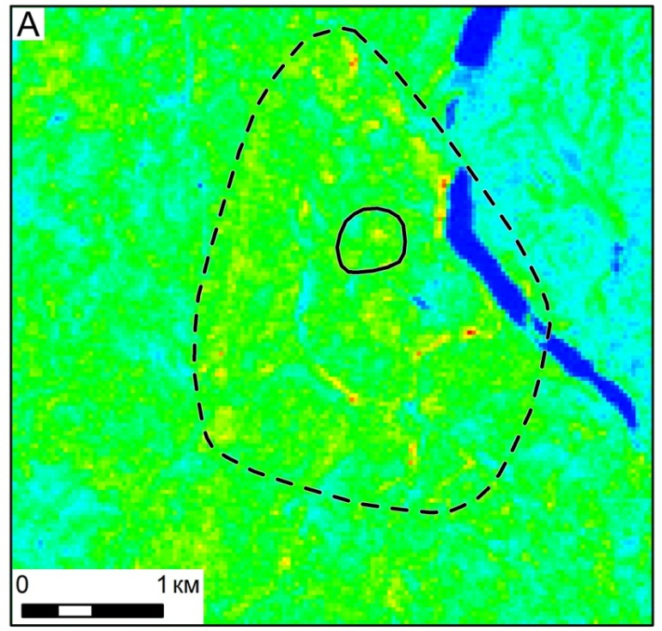
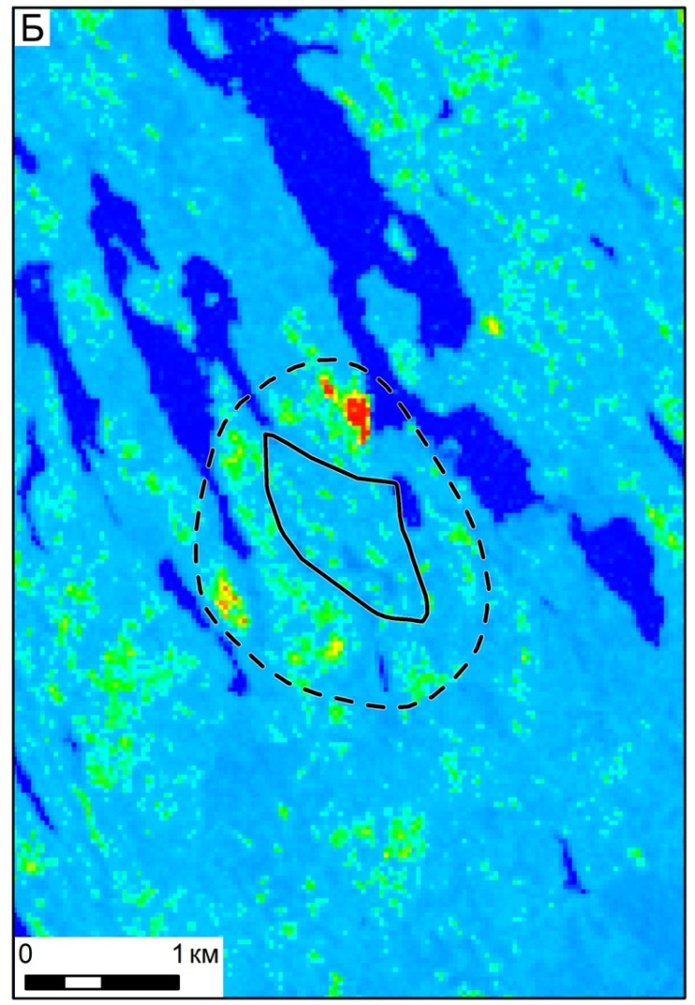
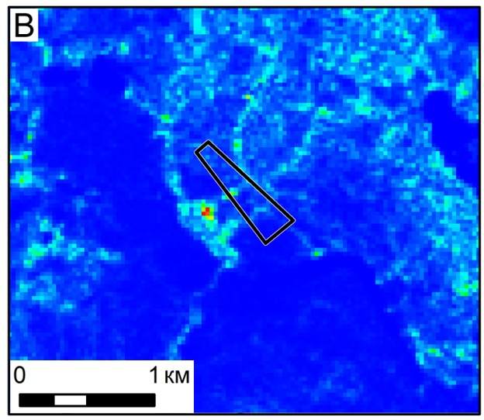
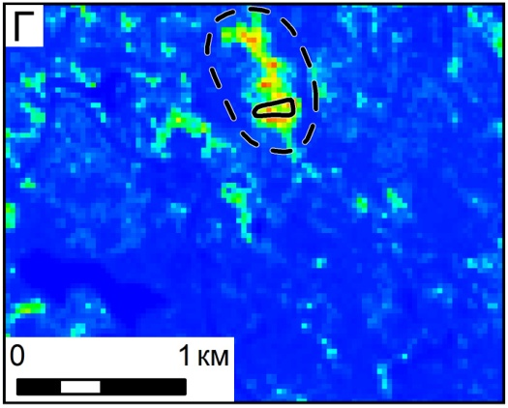
Рис. 1. Ареалы аномалий спектральной яркости растительности участков размещения кимберлитовых тел (по МКС Landsat).
Участки размещения: А – трубки имени В.П. Гриба (съемка 1986 г.), Б – Кимозерского кимберлитового тела (съемка 1988 г.), В – Ермаковской трубки (съемка 1985 г.), Г – трубки Лахтойоки (съемка 1986 г.).
1 – контуры кимберлитовых тел, 2 – контуры ареалов аномалий спектральной яркости, 3 – полигон, в пределах которого находится кимберлитовая трубка “Ермаковская 7”

Slide 3
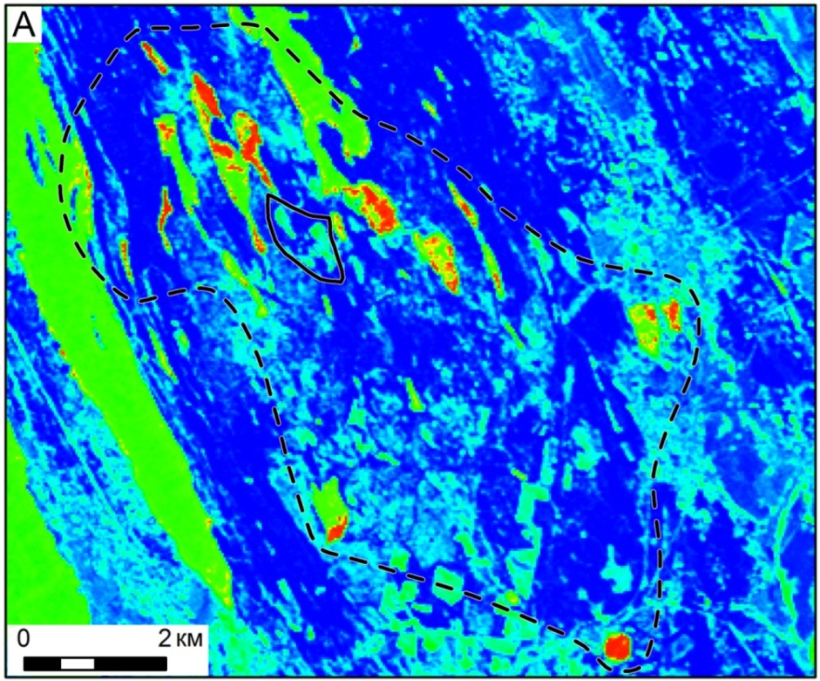
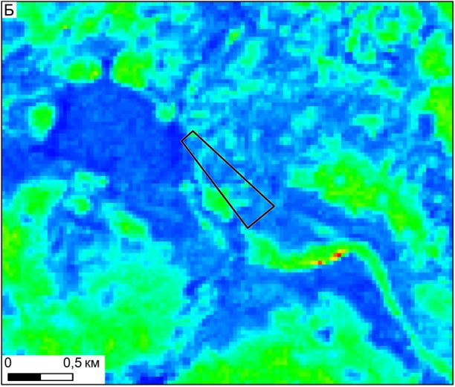
Рис. 2. «Ледовые» аномалии спектральной яркости вблизи Кимозерского (А) и Ермаковского (Б) кимберлитовых тел (по МКС Landsat 2011 г. и 1985 г. соответственно).
1 – контур Кимозерского кимберлитового тела, 2 – контур ареала аномалий спектральной яркости, 3 – полигон, в пределах которого находится кимберлитовая трубка «Ермаковская 7»

Slide 4
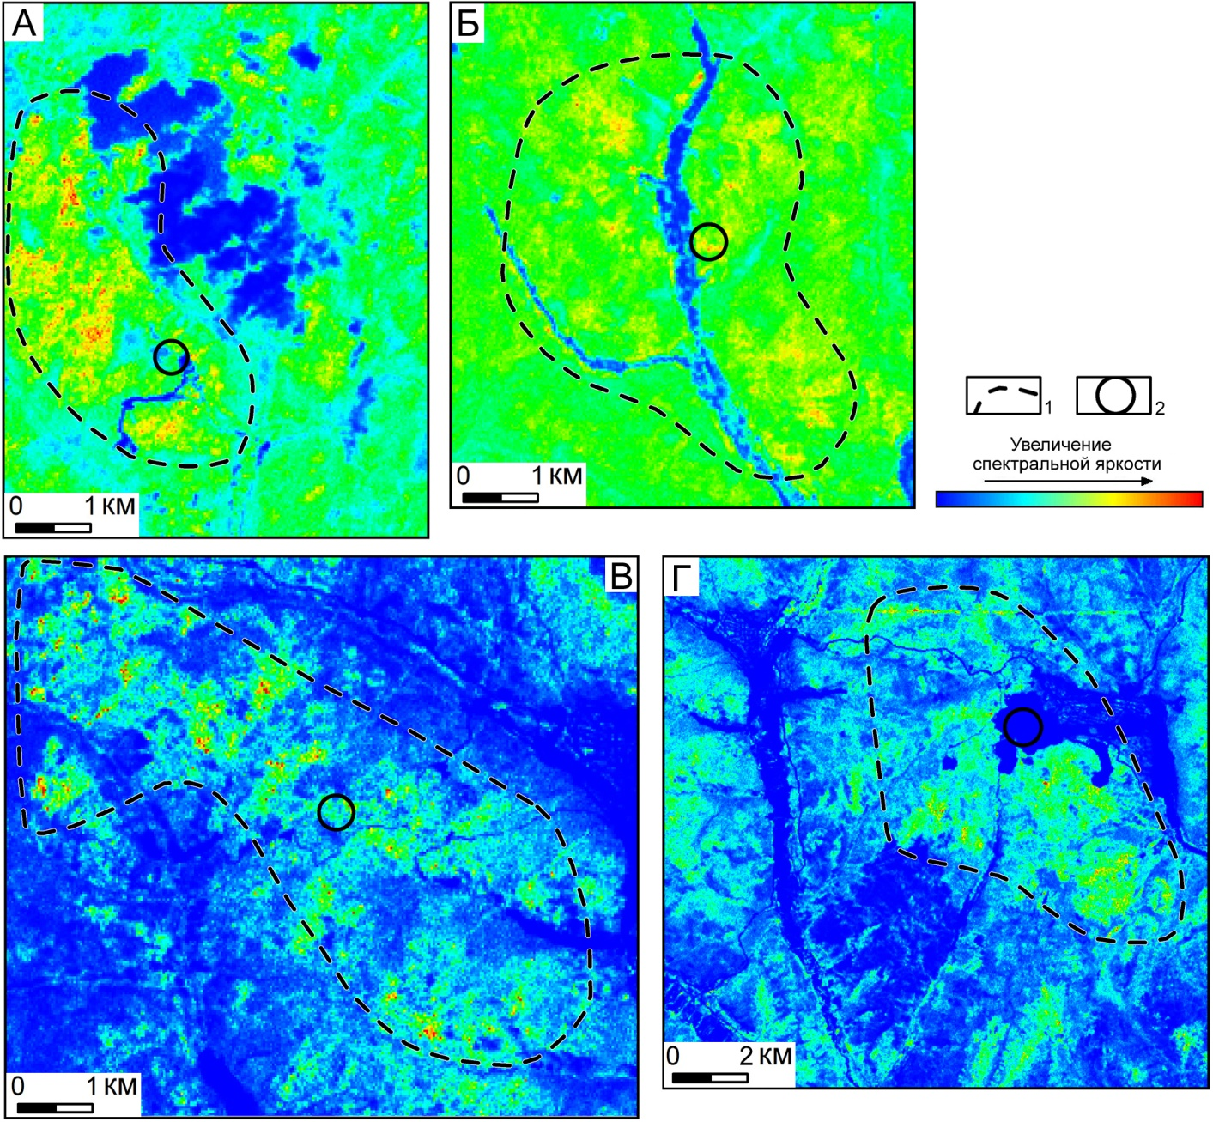
Рис. 3. Ареалы аномалий спектральной яркости растительности (по МКС Landsat) в пределах площадей размещения золоторудных месторождений на территории листа N-50-XXIV.
Площади размещения месторождений: А – Амазарканское, Б – Наседкино (Малоурюмканское), В – Александровское, Г – Ключевское.
1 – контуры ареалов спектральной яркости, 2 – местоположение месторождений

Slide 5
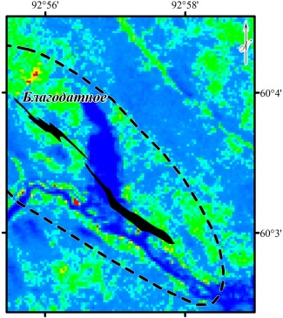
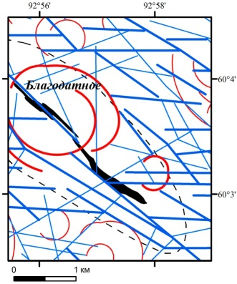
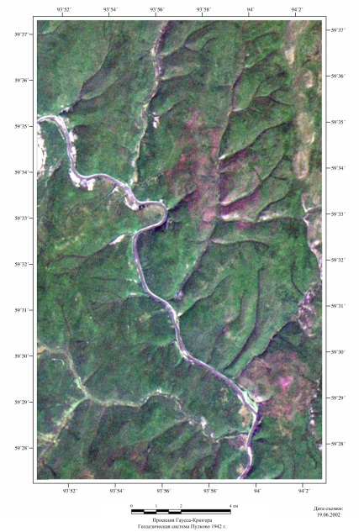
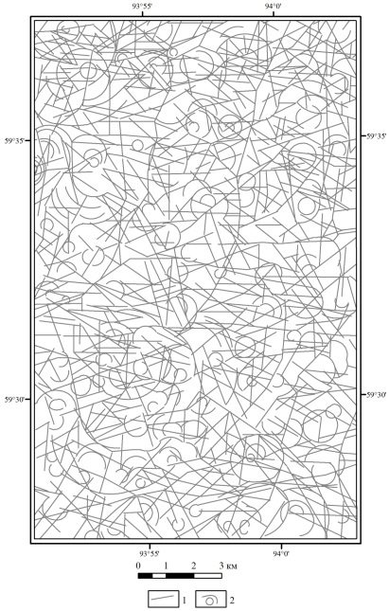
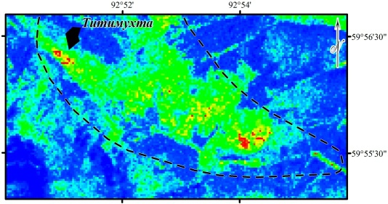
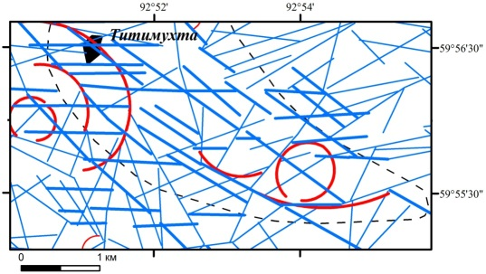
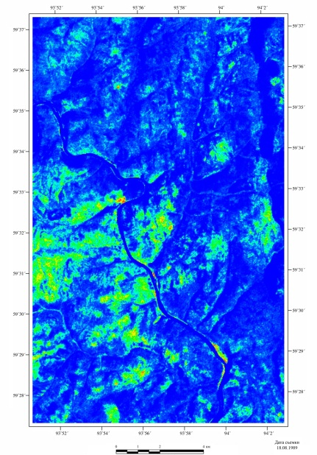
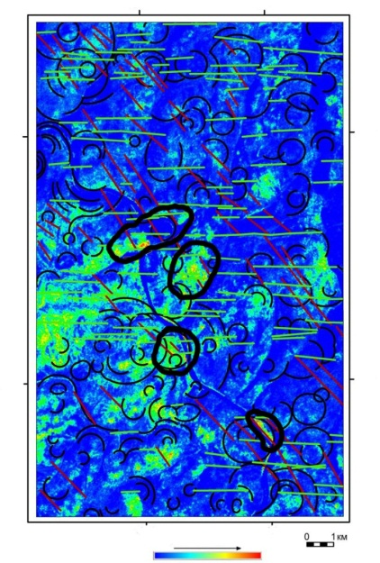
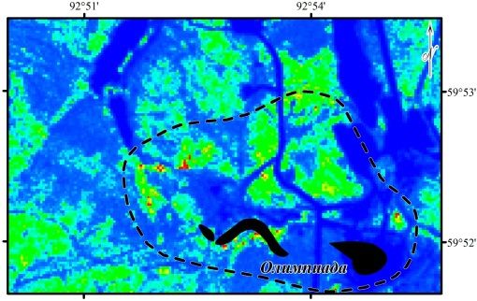
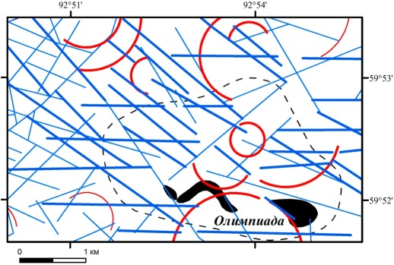
Изучение эталонных объектов
Прогноз золотоперспективности
Благодатное золоторудное поле
Исходный снимок
Схема дешифрирования
Титимухтинское золоторудное поле
разломы
кольцевые и дуговые структуры
Информативные аномалии спектральной яркости
Прогнозная схема
Олимпиаднинское золоторудное поле
субширотные
разломы
а
северо-западные
разломы
а
б
1
2
б
3
4
1 – граница ареалов аномалий спектральной яркости, 2 – рудные зоны месторождений, 3 – кольцевые и дуговые структуры: а – являющиеся элементами прогнозной модели, б – прочие, 4 –разломы: а – являющиеся элементами прогнозной модели, б - прочие
кольцевые и дуговые структуры
прогнозные участки
Рис. 4. Прогноз золотоперспективности в пределах Нижне-Чиримбинской площади Енисейского кряжа по данным анализа КС

Slide 6
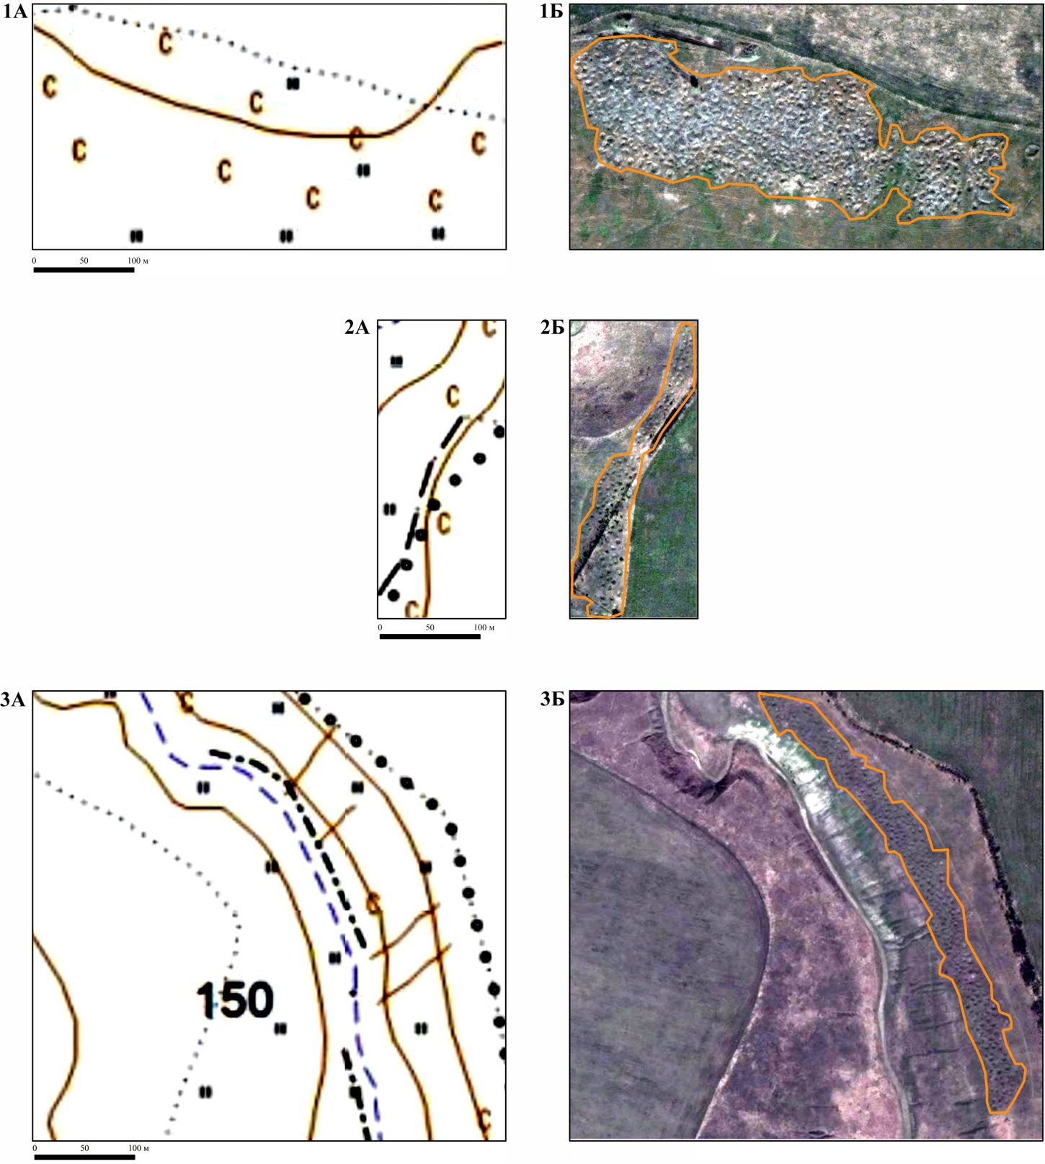
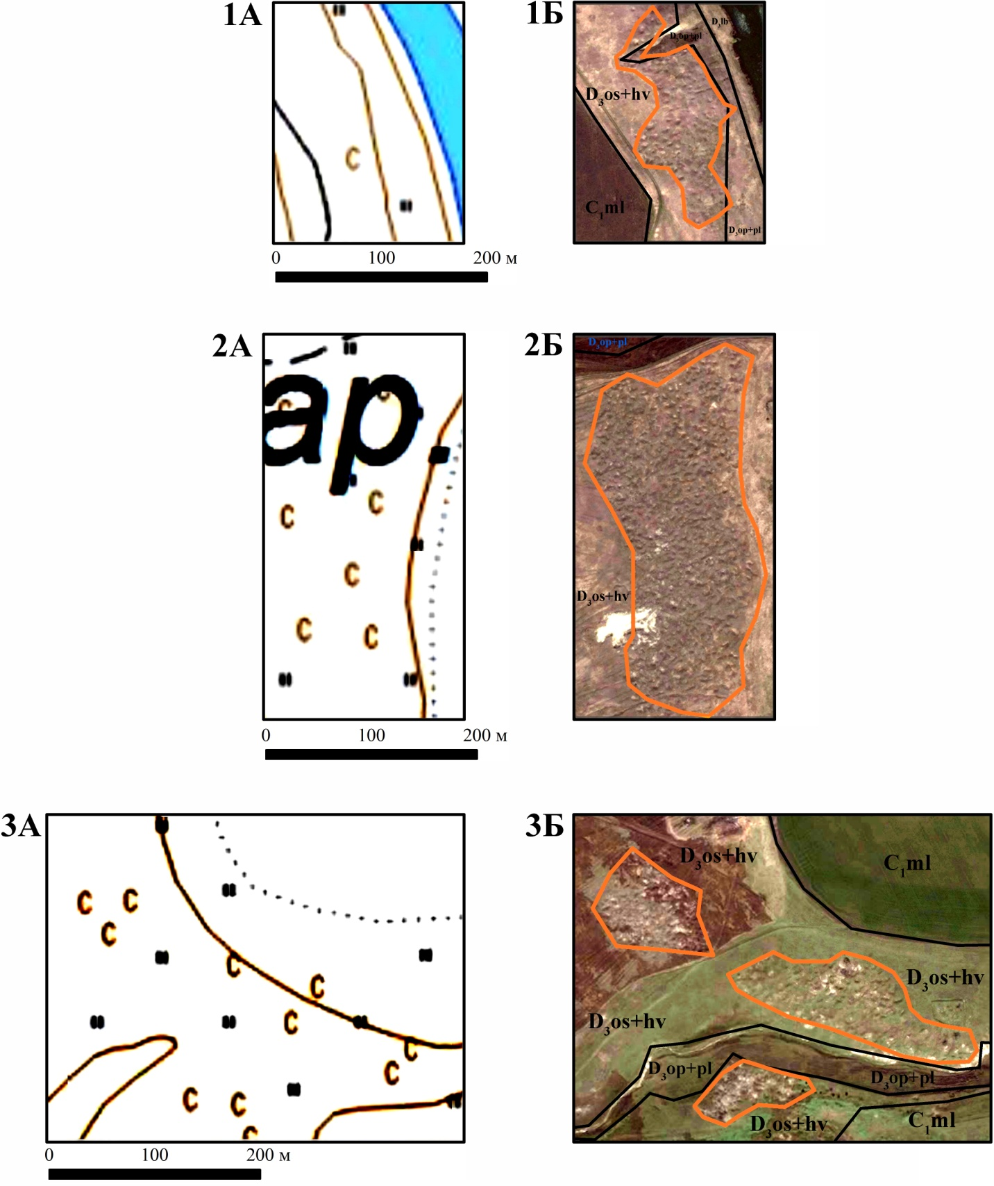
Рис. 5. Проявление открытого карста («рыбья чешуя») на космическом снимке в пределах фрагментов эталонного участка Крутой овраг, находящегося близ листа N-37-XXII.
1А, 2А, 3А – фрагменты топографической карты.
1Б, 2Б, 3Б – фрагменты космического снимка
Рис. 6. Проявление открытого карста («рыбья чешуя») на космическом снимке в пределах участка Дубки, находящегося в пределах листа N-37-XXII.
1А, 2А, 3А – фрагменты топографической карты.
1Б, 2Б, 3Б – фрагменты космического снимка

Slide 7
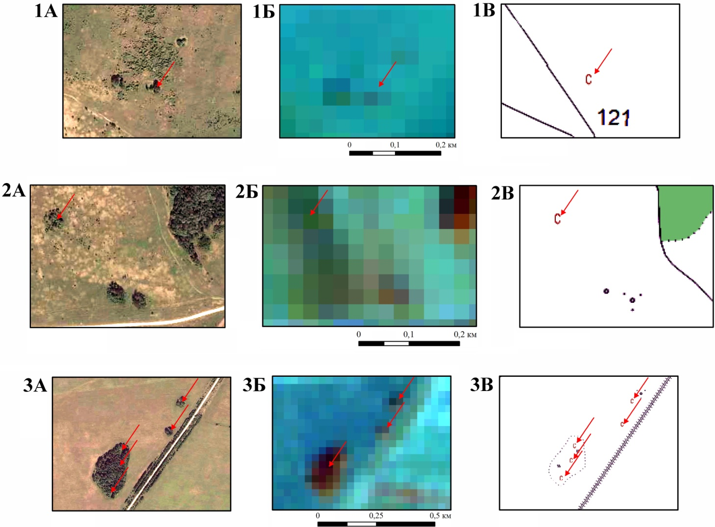
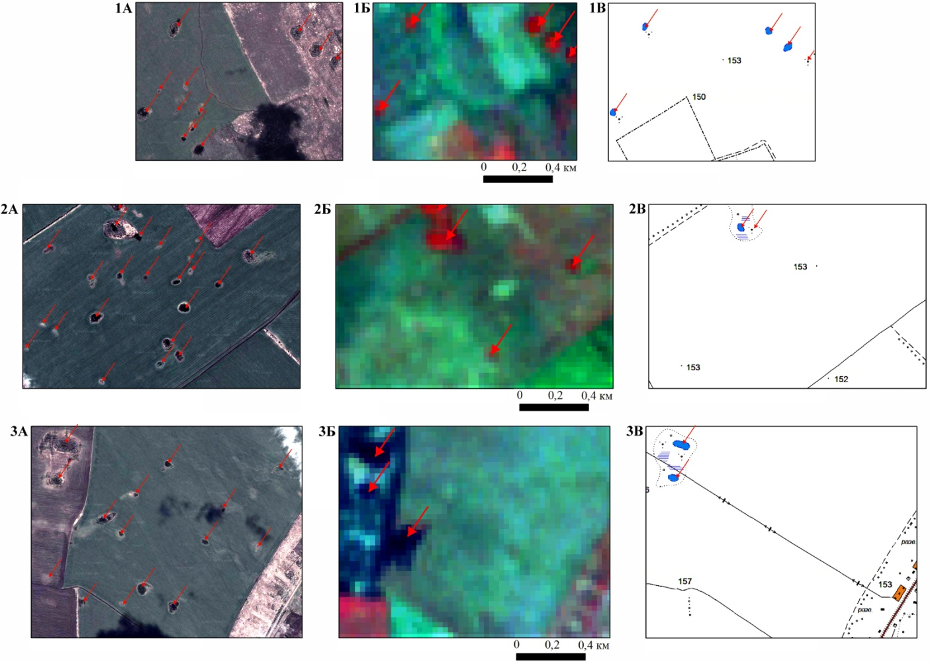
Рис. 7. Проявление покрытого карста (западины) на космическом снимке в пределах фрагментов эталонного участка Фроловское, находящегося за пределами листов N-37-XIV, XXII.
1А, 2А, 3А – фрагменты космического снимка.
2А, 2Б, 2В – фрагменты МКС Landsat TM 31.05.2007. RGB-композит каналов 4, 5, 3.
3А, 3Б, 3В – фрагменты топографической карты.
Стрелками показаны карстовые воронки, обозначенные на топографической карте и опознанные на космических снимках
Рис. 8. Проявление покрытого карста (западины) на космическом снимке в пределах участка Дашино, находящегося в пределах листа N-37-XXII.
1А, 2А, 3А – фрагменты космического снимка.
2А, 2Б, 2В – фрагменты МКС Landsat TM 29.08.2002. RGB-композит каналов 4, 5, 3.
3А, 3Б, 3В – фрагменты детальной топографической карты.
Стрелками показаны западины (предполагаемые карстовые воронки), опознанные на космических снимках

Slide 8
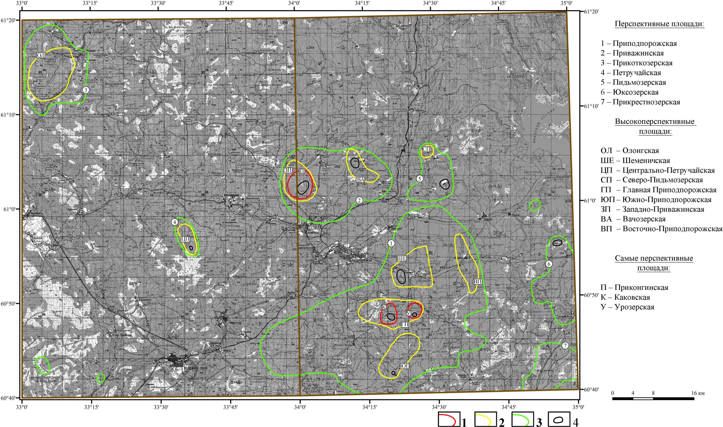
Рис. 9. Алмазоперспективные (по данным анализа МКС) площади территории листов P-36-XXVIII, XXIX.
1-3 – градации перспективности: 1 – самые перспективные, 2 – высокоперспективные, 3 – перспективные; 4 – ареалы интенсивных аномалий спектральной яркости, где имеются магнитные аномалии трубочного типа

Slide 9
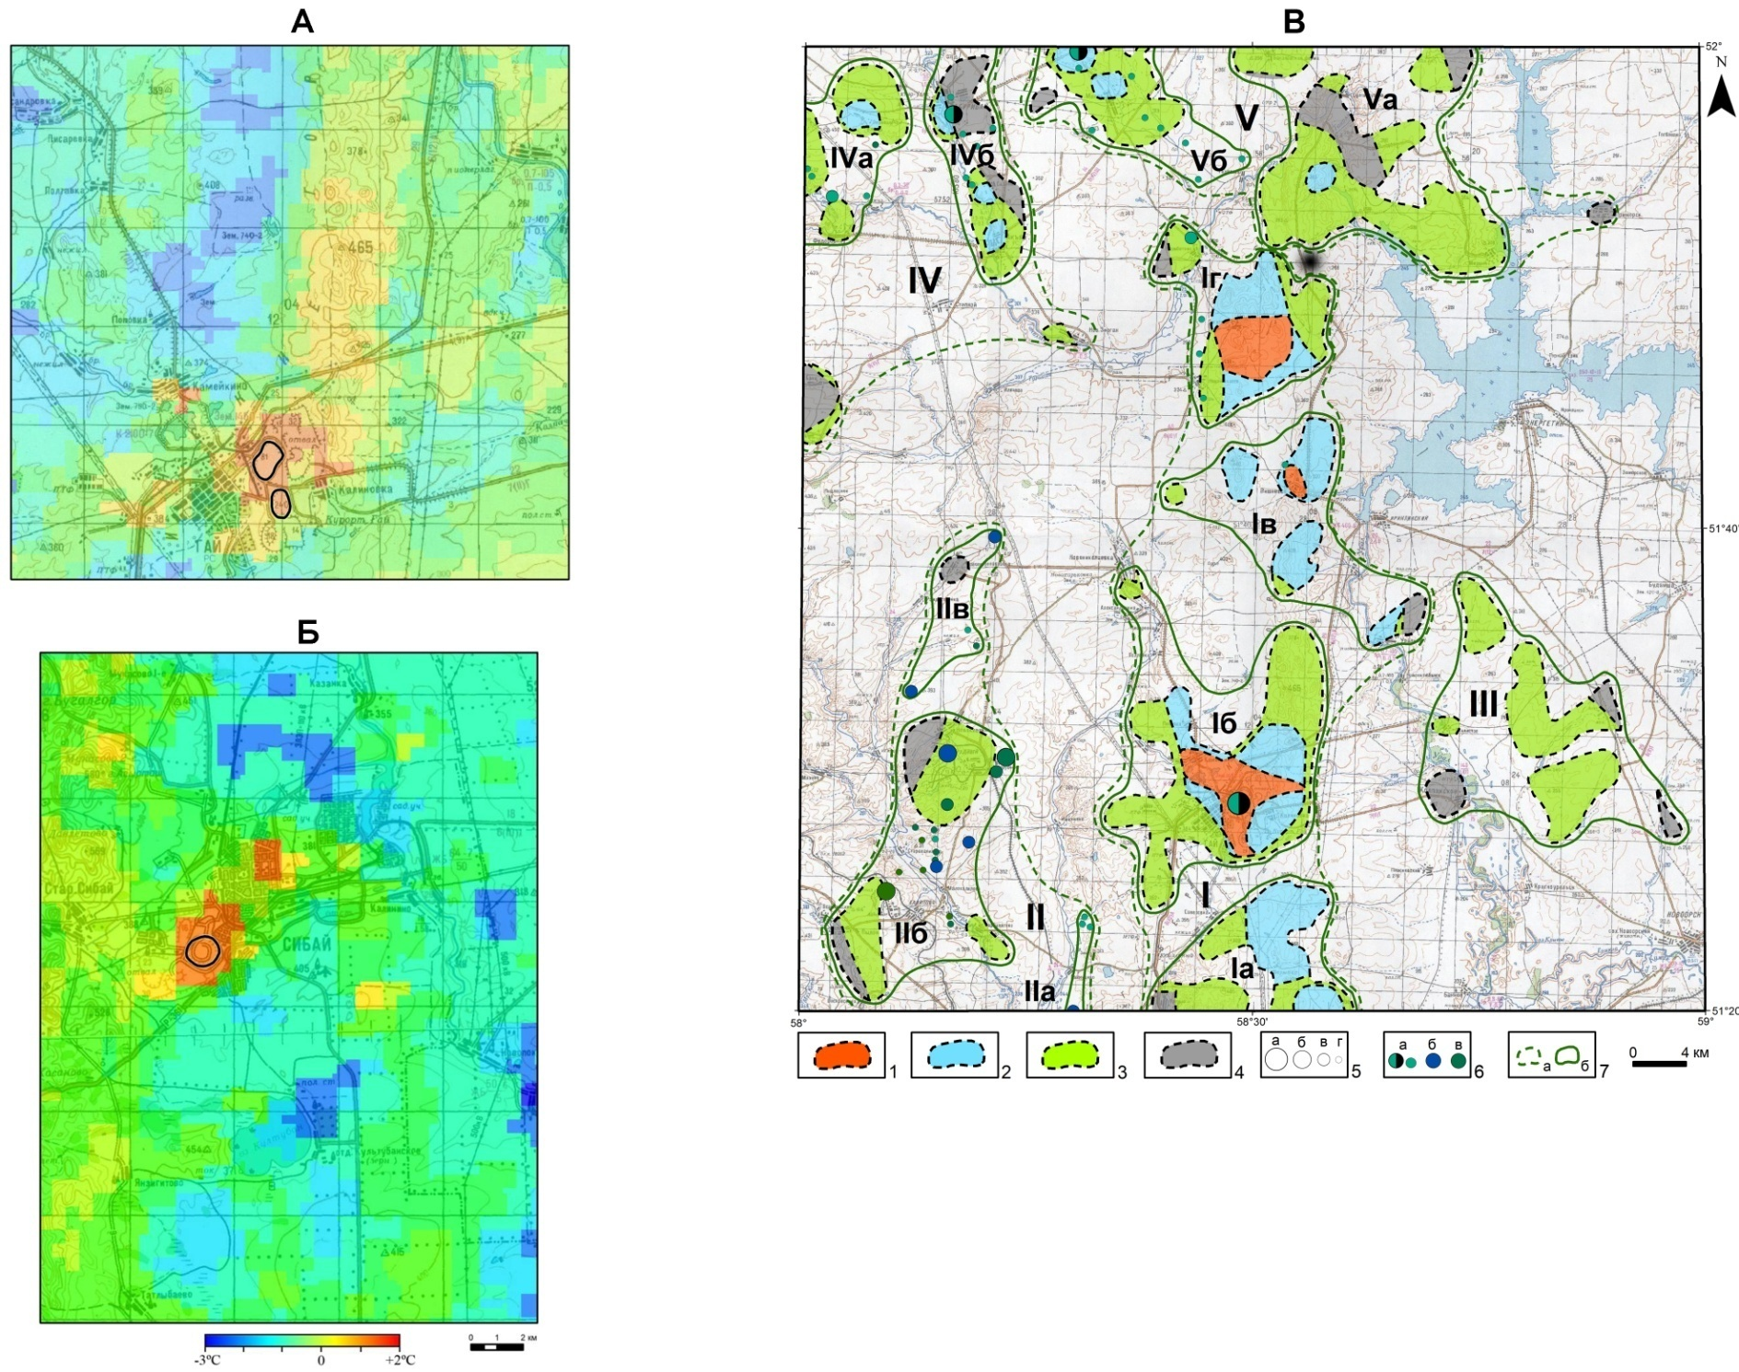
Рис. 10. Аномалии радиояркостных температур над Гайским (А), Сибайским (Б) медноколчеданным месторождениями и прогноз медноколчеданного оруденения по комплексу космогеологических признаков для листа M-40-V (B).
1-4 – площади с космогеологическими признаками перспективности: 1 – наивысшего приоритета (имеются все признаки перспективности), 2 – первого приоритета (4 и более признаков перспективности), 3 - второго приоритета (3 признака перспективности), 4 – третьего приоритета (2 признака перспективности); 5 – месторождения: а – крупное (Гайское), б – средние, в – малые, г – рудопроявления; 6 – типы месторождений: а – полиметаллический, б – сидеро-халькофильный, в – Ni-Co-колчеданный; 7 – контуры (по данным анализа МКС): а – рудных узлов (I –Гайского, II – Новокиевского, IV – Дергамышско-Бурибаевского, V – Подольского), б – известных и потенциальных рудных полей (Iа – Южного, Iб – Гайского, Iв – Центрального, Iг – Мамбетовского, IIа – Орловского, IIб – Новокиевского, IIв – Новогеоргиевского, III – Восточного, IVа – Дергамышского, IVб – Бурибаевского, Vа – Северного, Vб – Октябрьского)
На А и Б черные контуры – карьеры отработки месторождений

Slide 10
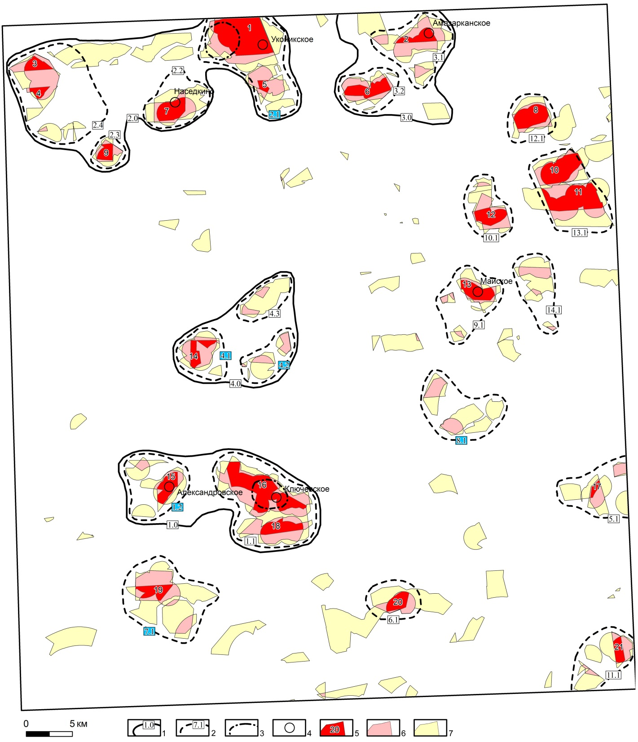
Рис. 11. Лист N-50-XXIV. Золотоперспективные площади согласно комплексу космогеологических (космоструктурных и космоспектральных) признаков перспективности.
1 – 3 – перспективные площади в ранге: 1, 2 – золоторудных и потенциально золоторудных узлов (1), полей (2) и их номера, 3 – участков с космоспектральными признаками крупных месторождений; 4 – месторождения золота; 5-7 – перспективные участки и их номера (Прил.7), где проявлены: пять космоструктурных факторов контроля размещения месторождений золота (5), четыре космоструктурных фактора контроля (6), три космоструктурных фактора контроля (7)

Slide 11
Спасибо за внимание

